Slide 1

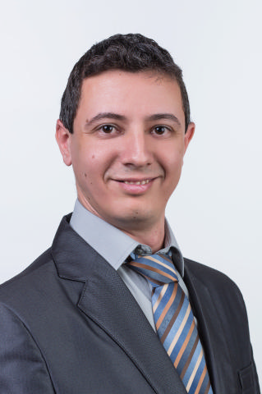
Adatvédelmi tisztviselő:
Név: Katona László
E-mail: klacix@gmail.com
Postai Cím: 4501kemecse, ifjúság út 1/1.
Adatkezelő: Ibrányi Református Óvoda, Általános Iskola, Gimnázium és Kollégium

